Slide 1
MATRIZES
Profª PATRICIA SILVA GOMES KONDO

Slide 2
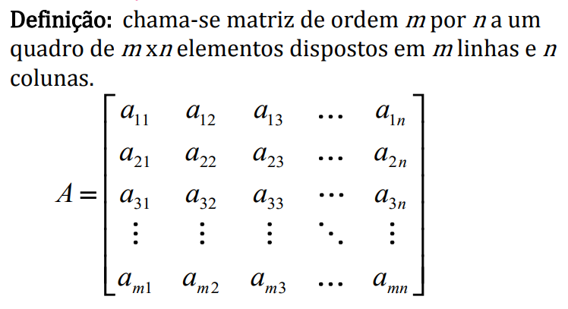
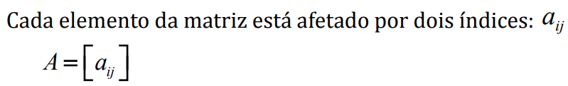
DEFINIÇÃO

Slide 3
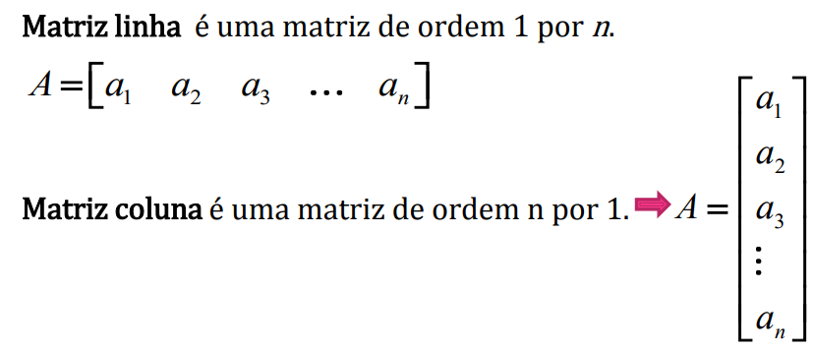
MATRIZ LINHA E MATRIZ COLUNA

Slide 4
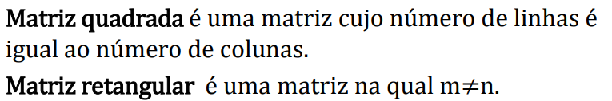
MATRIZ QUADRADA E MATRIZ RETANGULAR

Slide 5
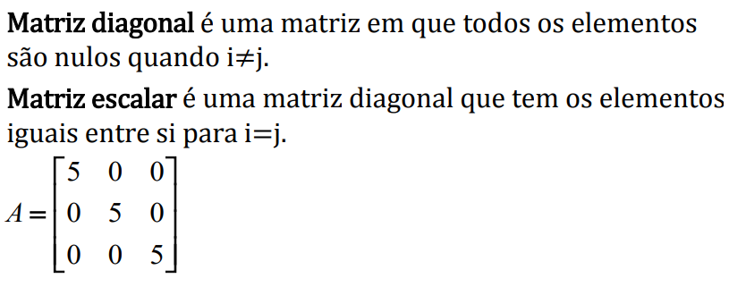
MATRIZ DIAGONAL E MATRIZ ESCALAR

Slide 6
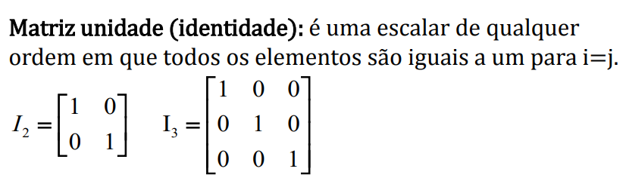
MATRIZ IDENTIDADE (EX. MATRIZ DIAGONAL)

Slide 7
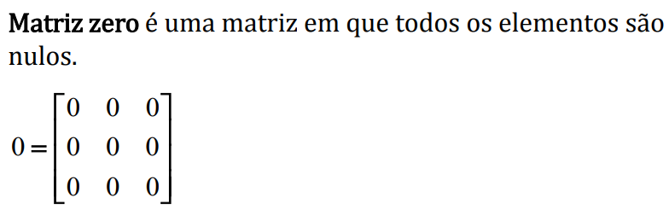
MATRIZ ZERO

Slide 8
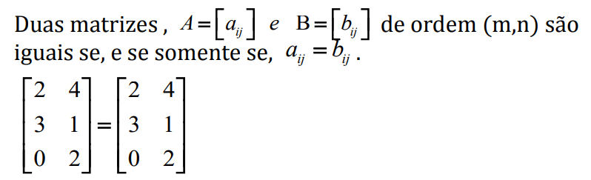
IGUALDADE

Slide 9
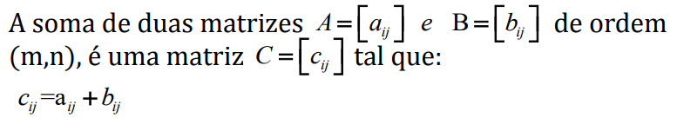
ADIÇÃO

Slide 10
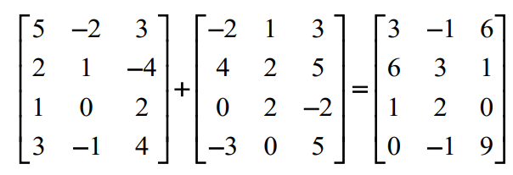
ADIÇÃO

Slide 11
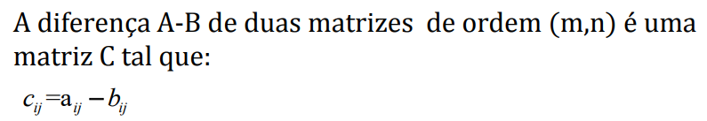
SUBTRAÇÃO

Slide 12
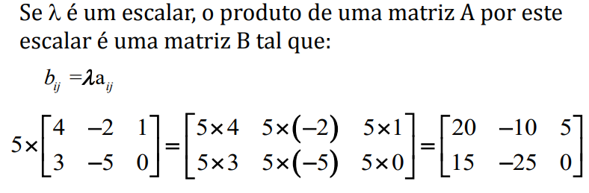
PRODUTO DE MATRIZ POR UM ESCALAR

Slide 13
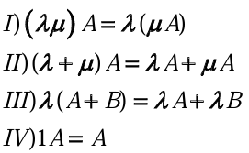
PROPRIEDADES DA MULTIPLICAÇÃO DE MATRIZ POR ESCALAR

Slide 14
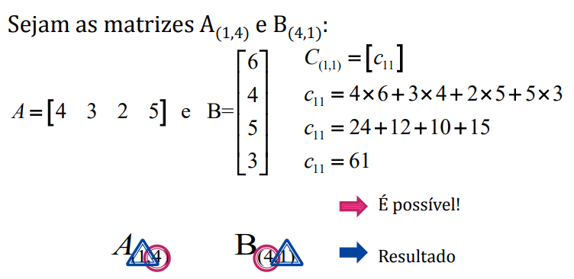
PRODUTO DE UMA MATRIZ POR OUTRA

Slide 15
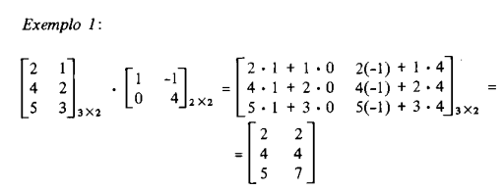
PRODUTO DE UMA MATRIZ POR OUTRA

Slide 16
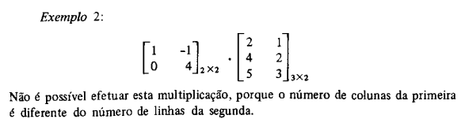
PRODUTO DE UMA MATRIZ POR OUTRA

Slide 17
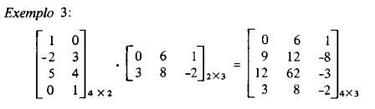
PRODUTO DE UMA MATRIZ POR OUTRA

Slide 18
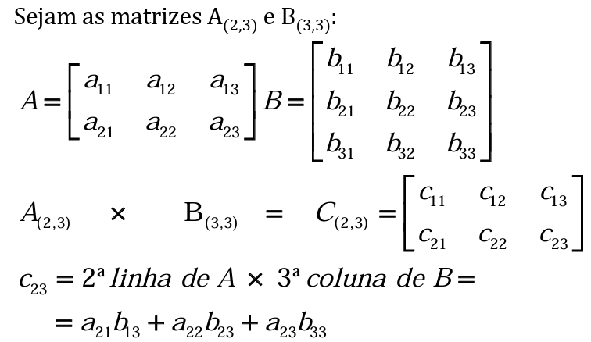
CÁLCULO DE UM ELEMENTO QUALQUER DE UMA MATRIZ PRODUTO

Slide 19
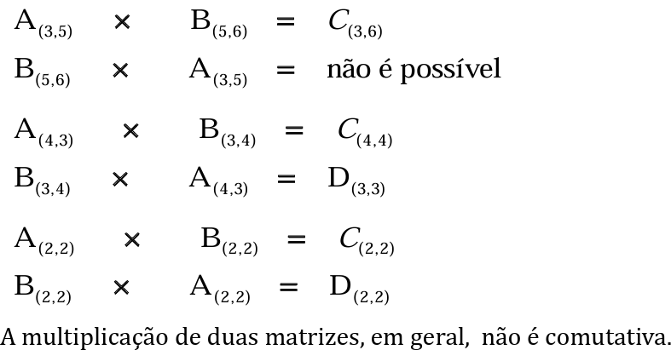
COMUTATIVIDADE DA MULTIPLICAÇÃO DE DUAS MATRIZES

Slide 20
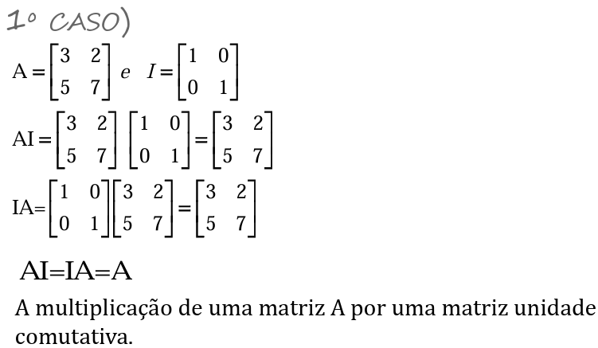
COMUTATIVIDADE DA MULTIPLICAÇÃO DE DUAS MATRIZES

Slide 21
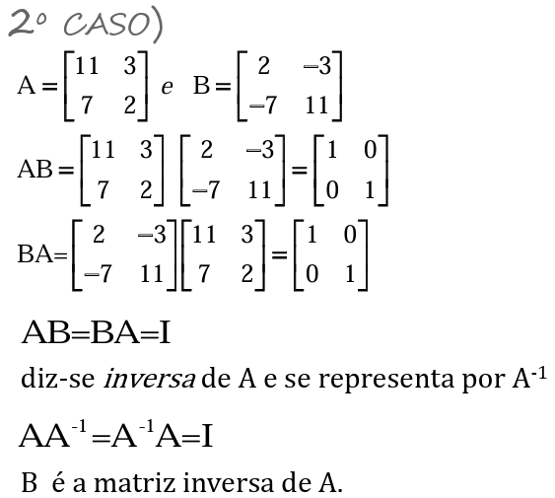
COMUTATIVIDADE DA MULTIPLICAÇÃO DE DUAS MATRIZES

Slide 22
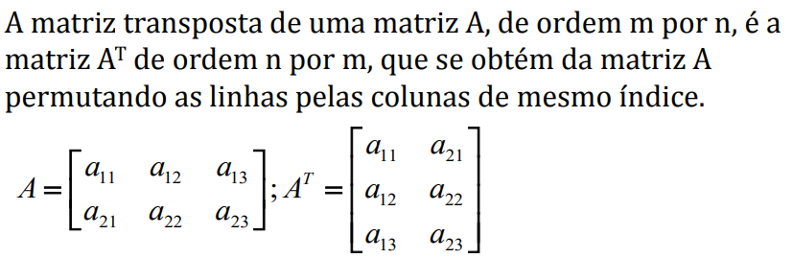
MATRIZ TRANSPOSTA

Slide 23
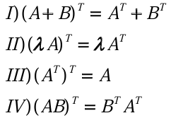
PROPRIEDADES DA MATRIZ TRANSPOSTA

Slide 24
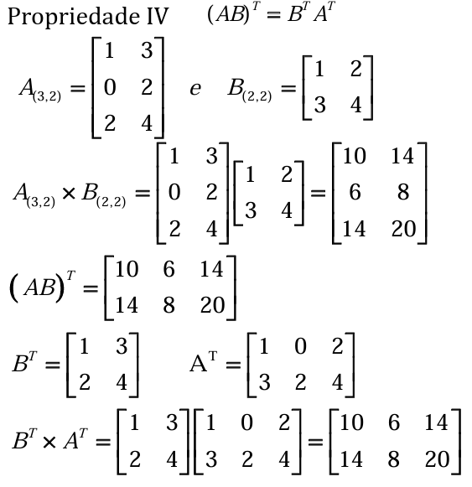
PROPRIEDADES DA MATRIZ TRANSPOSTA

Slide 25
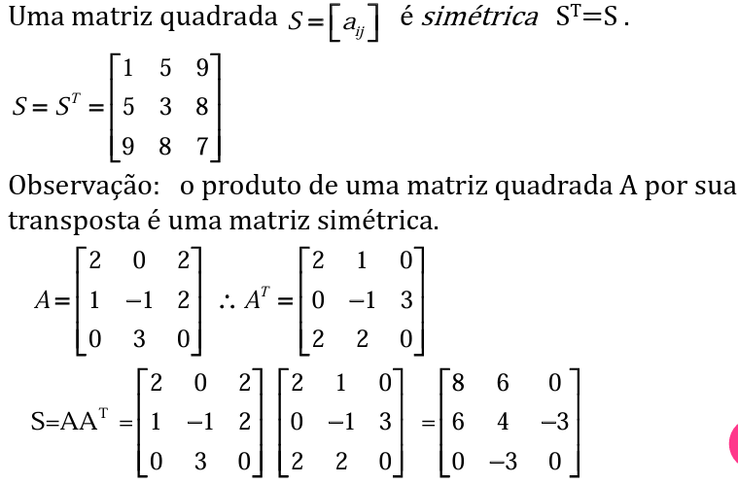
MATRIZ SIMÉTRICA

Slide 26
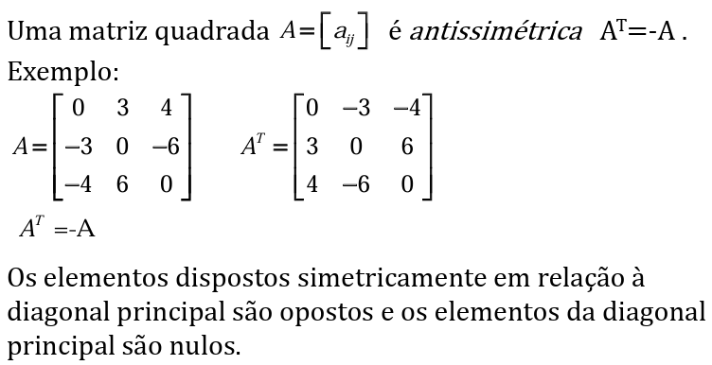
MATRIZ ANTISSIMÉTRICA

Slide 27
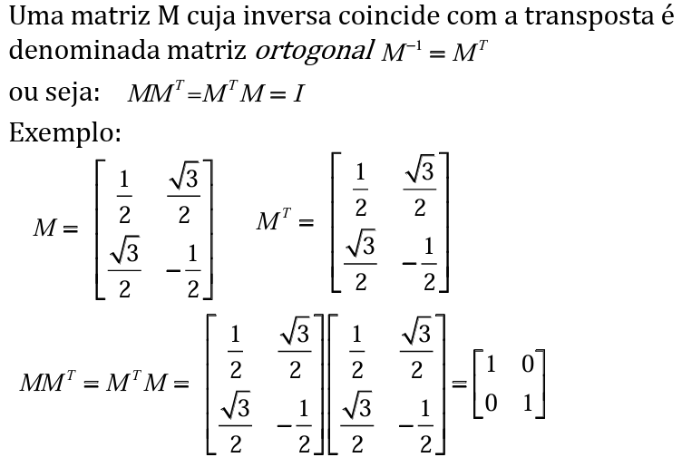
MATRIZ ORTOGONAL

Slide 28
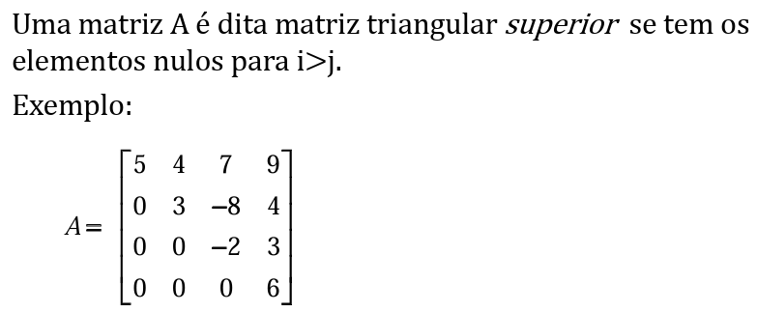
MATRIZ TRIANGULAR - SUPERIOR

Slide 29
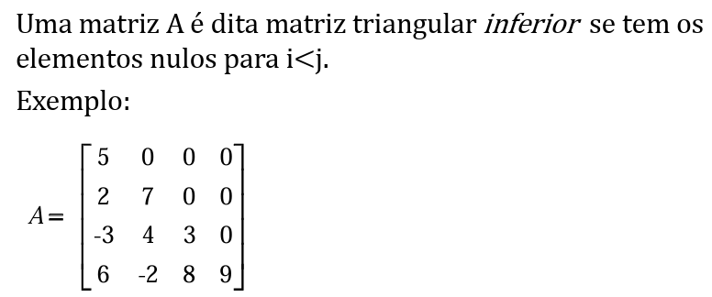
MATRIZ TRIANGULAR - INFERIOR

Slide 30
APLICAÇÕES
https://www.youtube.com/watch?v=birX8wltc8Y
https://www.youtube.com/watch?v=mn_ZwfDaWUQ
https://www.youtube.com/watch?v=C0xVhkbDQiQ
https://www.youtube.com/watch?v=hLaGcL-i7Ew&t=32s
https://www.youtube.com/watch?v=sXBmdcpncic
https://www.youtube.com/watch?v=bU447SzpWrM

Slide 31
FONTE
https://www.matematica.pt/util/resumos/tipos-matrizes-algebra.php#google_vignette
https://wp.ufpel.edu.br/nucleomatceng/files/2012/07/Matrizes.pdf
https://www.ime.unicamp.br/~chico/ma092/ma092_29_oper_matrizes.pdf
https://www.cin.ufpe.br/~brgccf/archive/Algebra%20Linear%20Boldrini.pdf

